Slide 1
vllm-xtu-moe
在廉价 CPU + GPU 异构设备上运行超大 MoE 模型
开源、可改造、可观测的混合推理实现
2×A100-40GB + 2×EPYC 9654 · C=4 聚合 100.16 tok/s · 同机专有引擎的 1.15×
28.13 ms
59.89 t/s
100.16 t/s
C=1 TPOT
C=2 聚合
C=4 聚合
刘锋 · 2026-09-15
中国开源软件协会
技术宣讲 · 数据均为本机实测
01

Slide 2
01
为什么做
算力成本与可研究性，决定了这条技术路线。
vllm-xtu-moe · 刘锋 · 2026-09-15
技术宣讲
01

Slide 3
01 / WHY
同一代模型，设备门槛相差一个数量级
目标是单人和小组“够用”，不是追求集群榜单。
300-1400万
30-50万
≈1/10
H200/B300 生产级
2x A100-40GB，本项目实测
RTX Pro 6000 性能最佳
显存规模与成本量级
可用标准
目标用户
单流 20–40 tok/s
并发 60–150 tok/s
科研、教学、小型实体应用
以及高信息安全要求的私有化部署
数据：本机实测；协议见报告 §6.2
数据：本机实测；协议见报告 §6.2
03
03

Slide 4
01 / WHY
把专家权重放在 CPU / DRAM，价值不只是省显存
它让路由、激活和安全检查进入可观测的主机路径。
GPU-only / 典型 offload
vllm-xtu-moe
CPU 主要承担显存扩展
CPU 真正计算专家
权重按需搬到 GPU
最终仍在 GPU 上计算
中间过程难插桩、难复盘
逐层统计专家路由与激活
权重进 GPU 前可插入审计
C++ / AVX-512 内核可改造
数据：本机实测；协议见报告 §6.2
数据：本机实测；协议见报告 §6.2
04
04

Slide 5
01 / LANDSCAPE
现有方案各有侧重，空白点在右上角
开源、CPU 真算、服务器级 AMD 平台、同机性能对标。
CPU
参与
计算
本项目
lk_moe
vllm-xtu-moe
开放
可观测
可改造
能对标
性能好·闭源
CPU 真算·开源
ktransformers
AMX / SGLang / 重心转移
vLLM 主线
GPU-only
CPU=显存
闭源 / 专有 → 开源 / 可改
数据：本机实测；协议见报告 §6.2
数据：本机实测；协议见报告 §6.2
05
05

Slide 6
02
怎么做
把 MoE 层劈开，再用工程手段补回路径开销。
vllm-xtu-moe · 刘锋 · 2026-09-15
技术宣讲
02

Slide 7
02 / HOW
系统架构：注意力留在 GPU，专家计算在 CPU
模型并行的边界清晰，数据交换集中在少数几条路径。
GPU · 2×A100-40GB
CPU · 2×EPYC 9654
路由后的 token
Attention / KV cache
256 experts · top-6 路由
Dense layers
/dev/shm
共享内存
AVX-512 BF16 + MXFP4
GPU 常驻 MoE（最多 12 层）
NUMA 分片 · 本地内存
部分和 / EP 归约
mapped flag + cuStreamWriteValue32 / WaitValue32 + 常驻 worker
数据：本机实测；协议见报告 §6.2
数据：本机实测；协议见报告 §6.2
07
07

Slide 8
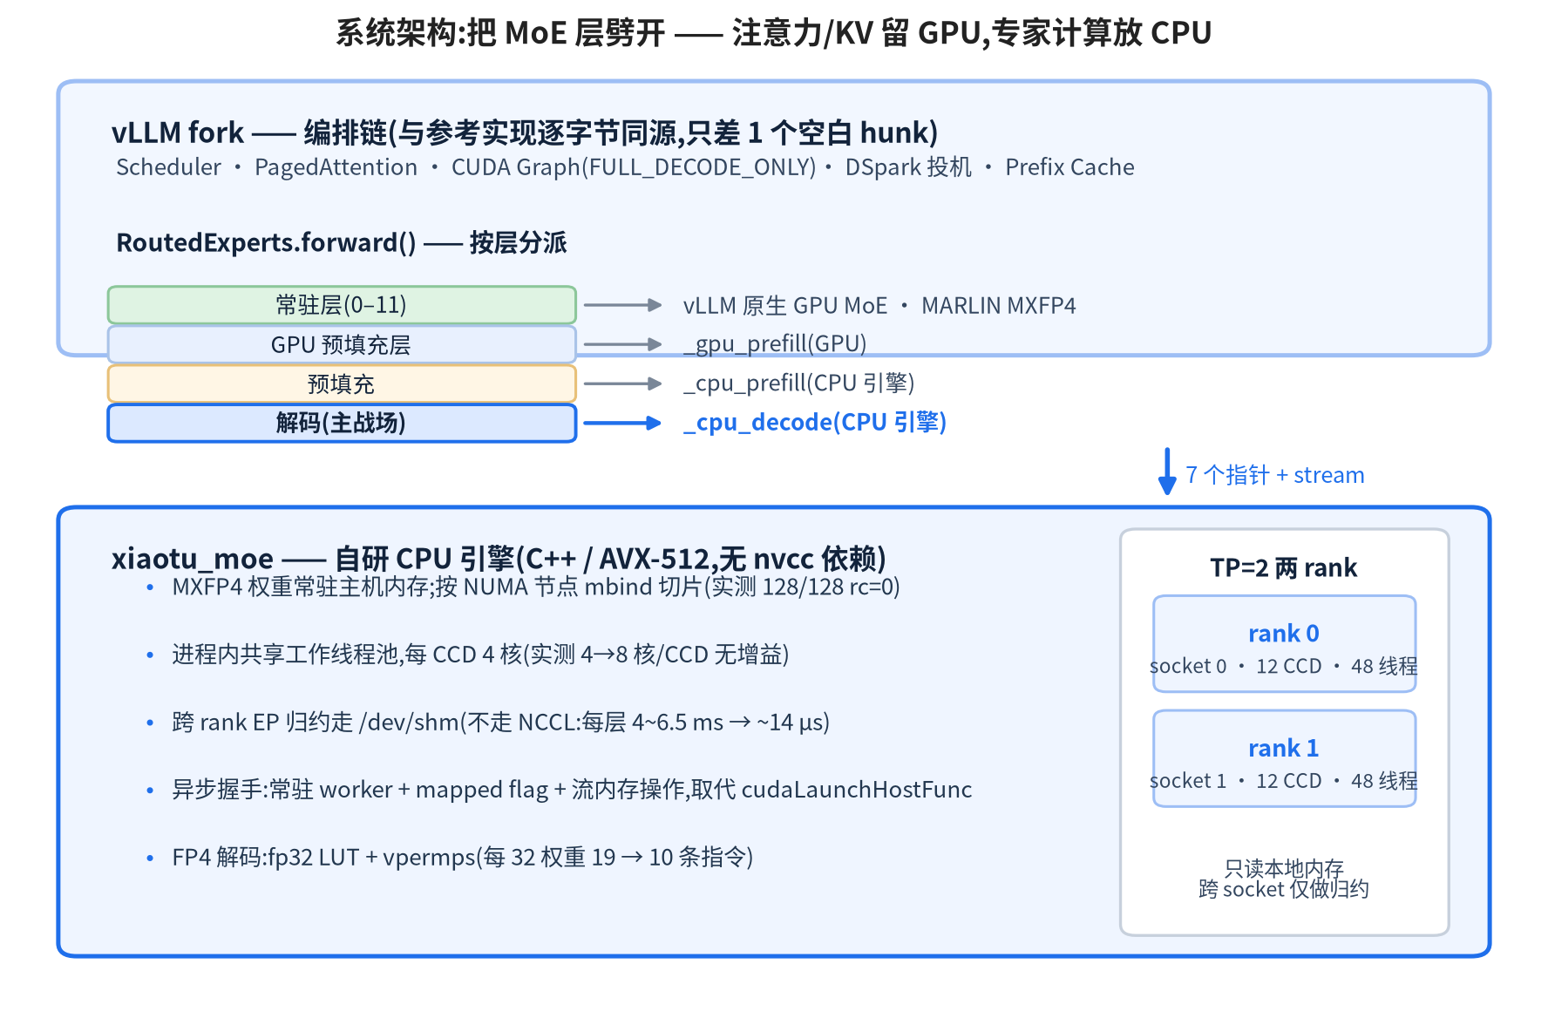
02 / HOW
系统架构：注意力留在 GPU，专家计算在 CPU
数据：本机实测；协议见报告 §6.2
数据：本机实测；协议见报告 §6.2
07
07

Slide 9
02 / HOW
五条技术线，分别解决编排、计算、本地性和派发
每条技术线都有对应的实测结果。
T1
T2
T3
T4
T5
编排移植
GPU 常驻层
CPU 内核
NUMA 与线程
Marshalling
参考链路完整移植进 vLLM fork
每层 −0.70 ms/token（C=1）
PERMV：19 → 10 条指令
每 rank 一个 socket
V：6.53 → 1.80 ms
只换引擎
显存换延迟
Zen4 / AVX-512
4–5 核 / CCD
流内异步握手
数据：本机实测；协议见报告 §6.2
数据：本机实测；协议见报告 §6.2
08
08

Slide 10
03
结果如何
同模型、同输出、差别是速度/成本。
vllm-xtu-moe · 刘锋 · 2026-09-15
技术宣讲
03

Slide 11
03 / RESULT
并发越高，边际成本优势越明显
C=2 打平；C=4 聚合吞吐反超 15%。
关键读数
35.5 tok/s
单流解码
59.89 t/s
C=2 聚合
100.16 t/s
C=4 聚合
C=4：1.15× 同机专有引擎
数据：本机实测；协议见报告 §6.2
数据：本机实测；协议见报告 §6.2
10
10

Slide 12
03 / RESULT
先做分解，再做优化：37.33 ms 的钱花在哪里
三段严格相加；CPU MoE 与派发是主要成本。
异步握手的收益
V：6.53 → 1.80 ms
host-func 每层排空整条流；
mapped flag 让 GPU / CPU 并行推进。
C=4 聚合：71.8 → 100.2 t/s
数据：本机实测；协议见报告 §6.2
数据：本机实测；协议见报告 §6.2
11
11

Slide 13
03 / RESULT
性能跃迁来自系统级转折，而不是单条指令
常驻层 + 异步握手，带来本轮最大的收益。
累计变化
C=1 TPOT −25%
C=2 聚合 +75%
C=4 聚合 +195%
局部指令优化只换来约 10% compute 改善；真正跃迁来自放置与编排。
数据：本机实测；协议见报告 §6.2
数据：本机实测；协议见报告 §6.2
12
12

Slide 14
03 / RESULT
正确性与适用边界，和性能一起验收
把可以承诺的范围写清楚，方便复现和复用。
正确性
适用范围
u32 dump
host-func / async 逐位全等
— C=1–4 的单人 / 小组交互
Greedy 文本
5 / 5 prompt 完全一致
— 私有化、离网、可审计部署
CUDA 错误
启动与运行期：0
— 不追求高并发服务
— 不承诺与闭源引擎逐字节输出契约一致
数值门禁
OK=7 BAD=1，与基线相同
数据：本机实测；协议见报告 §6.2
数据：本机实测；协议见报告 §6.2
13
13

Slide 15
04
经验与下一步
AI 负责重实验，人负责方向、判据和取舍。
vllm-xtu-moe · 刘锋 · 2026-09-15
技术宣讲
04

Slide 16
04 / METHOD
AI 的优势是实验密度，人类的优势是换搜索空间
四个决定性输入，直接改变了优化方向。
AI 负责
人类给出
破局结果
分钟级微基准
批量实验与记录
局部实现与回归
何时结案
参考数字与量级
架构放置与硬约束
停止 30 轮局部死循环
发现投机模型应全放 GPU
把接受率目标校准到生产量级
结论：方向、判据、地面真值和取舍，不能从局部性能数据里自动推出来。
数据：本机实测；协议见报告 §6.2
数据：本机实测；协议见报告 §6.2
15
15

Slide 17
04 / METHOD
九条铁律，把试错沉淀成可复用约束
最有价值的不是某个旋钮，而是知道哪些旋钮不该再拧。
R1–R5
R6–R9
每 CCD 只用 4–5 核
同一协议、同一负载、同一口径
每 rank 只读本地 socket 内存
草稿模型永远全放 GPU
先量分解，再谈优化
mapped flag 必须构造期分配
先算 roofline，再谈目标
负结果写入台账
只信 numa_maps 实测
优先复用，再自研
数据：本机实测；协议见报告 §6.2
数据：本机实测；协议见报告 §6.2
16
16

Slide 18
04 / NEXT
路线图：从“能跑”走向“可复用”
后续重点是固定成本、显存再平衡，以及更容易跟随 vLLM 主线的接口形态。
近期 1–2 月
中期 3–6 月
长期 6–12 月
P0 / P1
全场景
解耦式推理
性能优化
支持更多开源模型
性能优化
在同级别更新硬件平台上实现双倍性能
CPU 专家池 + GPU 注意力池；跨机扩展
国产GPU支持
长期愿景：把“可观测、可改造、可审计”的异构推理能力，沉淀为可复用的 vLLM 外部 MoE backend。
数据：本机实测；协议见报告 §6.2
数据：本机实测；协议见报告 §6.2
17
17

Slide 19
我们证明了一件事
买不起 GPU 集群的团队，也能在自己的服务器上运行满血最新超大模型。
性能满足科研、个人/小组生产需求
在 Harness / Agentic App支持下，长程缓冲命中率>99%，本项目就是自我支持的开发
过程可观测，代码可改造，部署可自主控制
使用低成本DRAM容纳更大的deepseek-v4.1-flash模型（500B参数）乃至万亿参数模型
谢谢
刘锋 · 2026-09-15
vllm-xtu-moe · 技术宣讲
18

